Slide 1
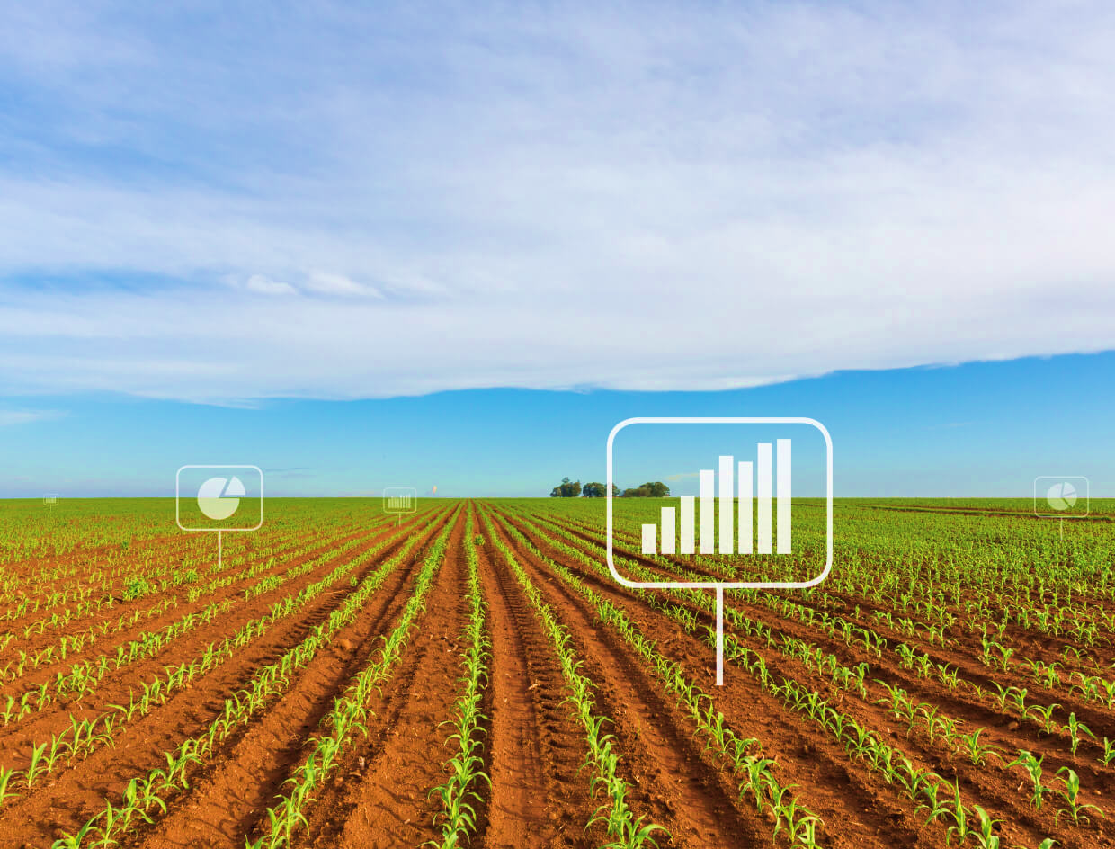

통계 데이터기반의
농식품 빅데이터 솔루션
중간 발표
멘토 박 인 철
팀원 강 석 민
김 동 빈
김 보 성
장 윤 진
장 혁
허 은 희

Slide 2

Contents
01
개발 현황
02
멘토링 내역
03
애로 사항
04
향후 일정

Slide 3
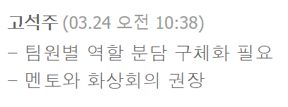
1차 보고서 피드백
2가지에 대한 수정사항

Slide 4
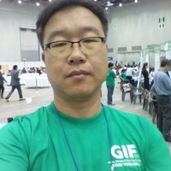
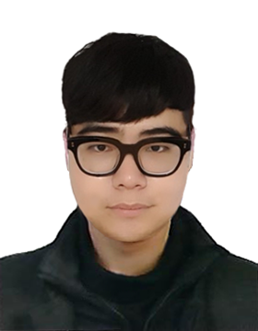
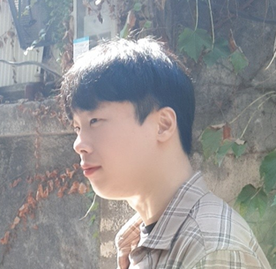
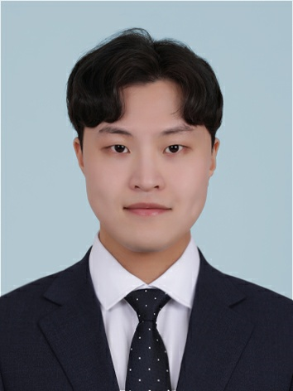
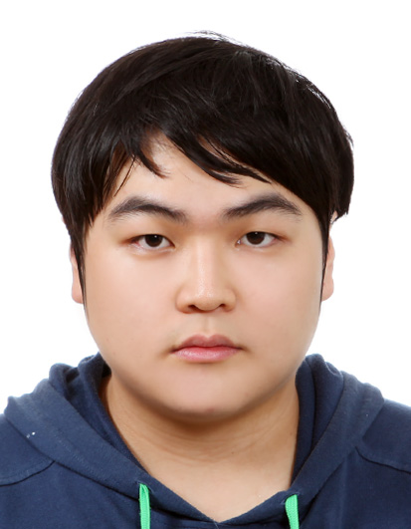
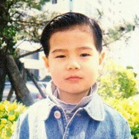

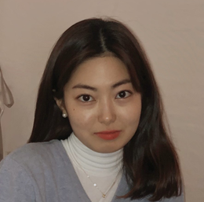
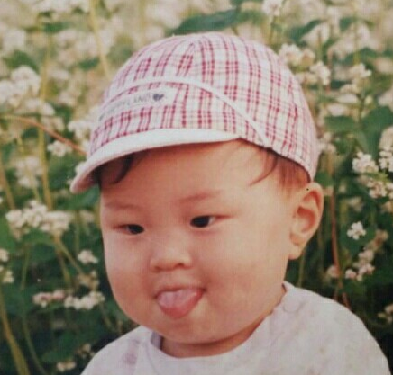
1차 보고서 피드백
전공지식을 통한 협업 프로젝트
컴퓨터학부 학우들의 전공 지식과 통계학과 학우들의 전공 지식을 통한 전문적이고 효율적인 협업 방식
강 석 민
김 동 빈
김 보 성
장 혁
장 윤 진
허 은 희
멘토 박인철
전체적인 진행 방향 지시 및 조언 담당
박 인 철
경북대학교
IT대학 컴퓨터학부
경북대학교
IT대학 컴퓨터학부
경북대학교
IT대학 컴퓨터학부
경북대학교
IT대학 컴퓨터학부
경북대학교
자연과학대학 통계학과
경북대학교
자연과학대학 통계학과
㈜제이제이기술
팀원에 대한 업무지시
총괄
예측 모형 프로그래밍
데이터 분석
데이터 분석
문서 제작
예측 모형 프로그래밍
홈페이지 제작
데이터 수집, 정제
R프로그래밍
데이터 수집, 정제
R프로그래밍
멘토

Slide 5
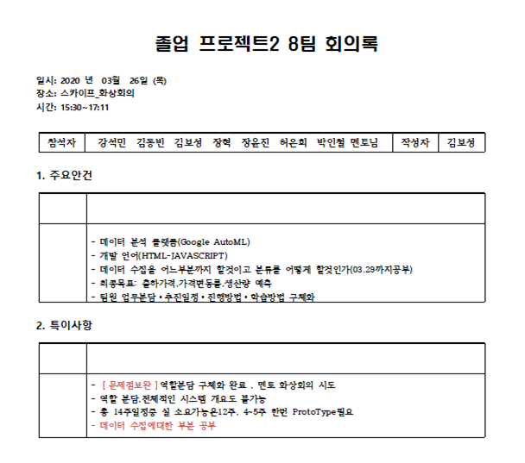
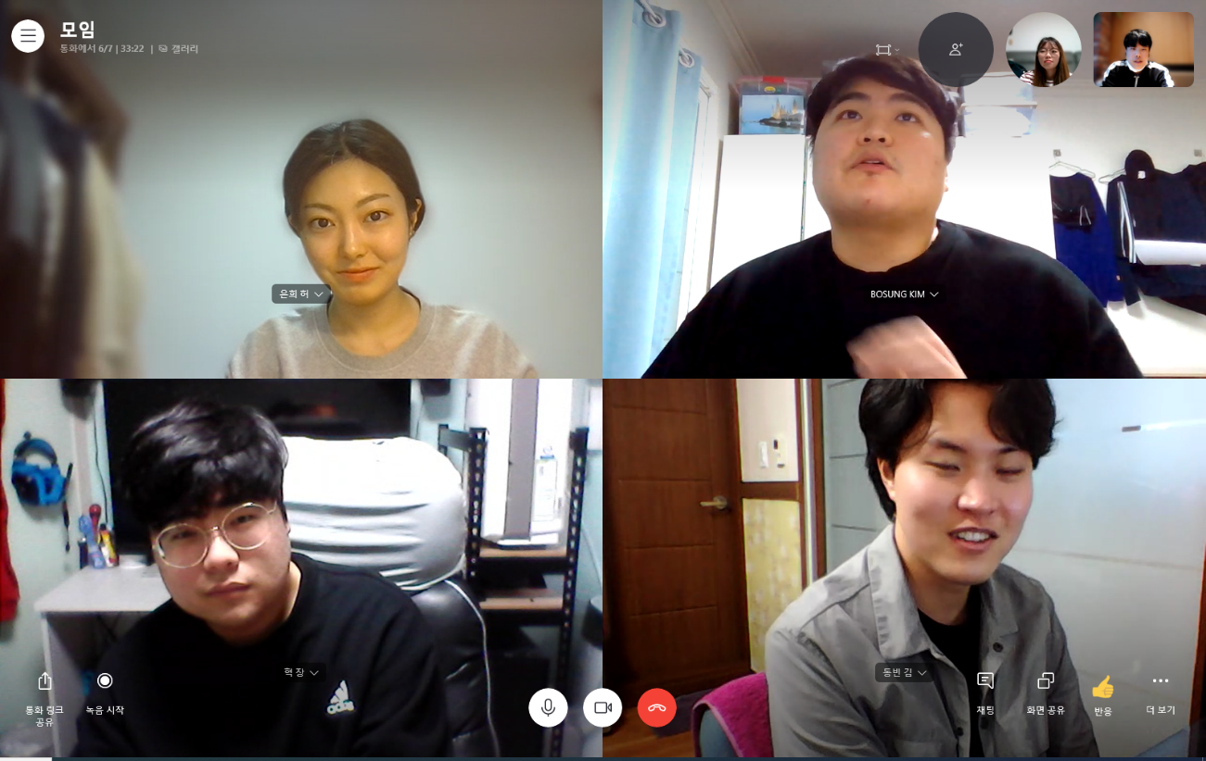
1차 보고서 피드백
※ 2020.03.26 1차 화상회의
스카이프 화상 회의 장면
참여자 : 멘토님 외 팀원전체

Slide 6
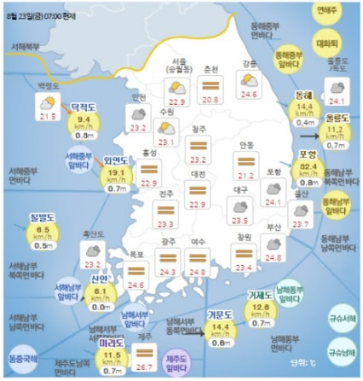
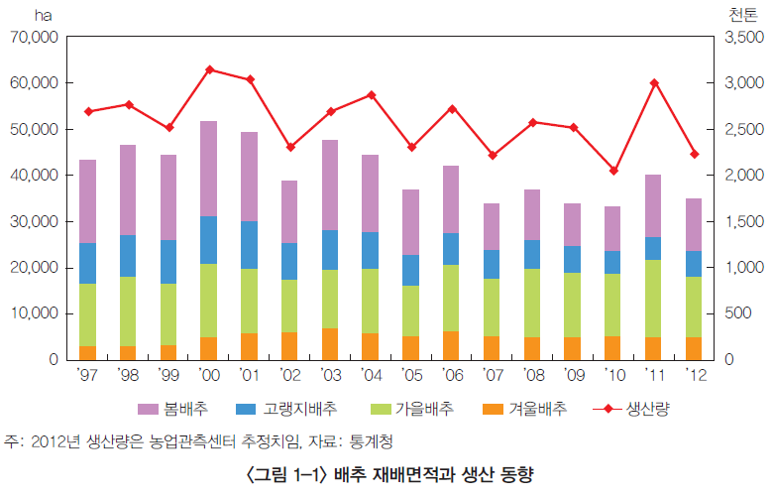

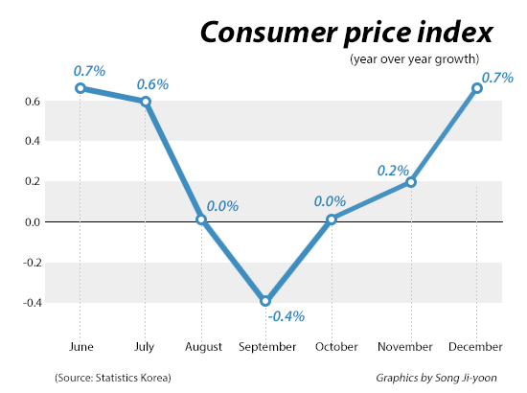
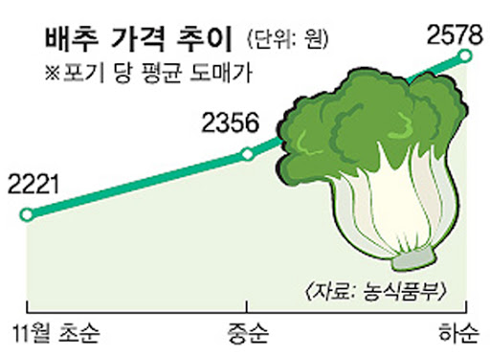
01 개발 현황
주제: 통계 데이터를 기반한 농식품 빅데이터 솔루션 개발
학 습
배추 생산량 & 가격 예측
배추 생산&가격에 영향을
미치는 다양한 데이터 추출

Slide 7
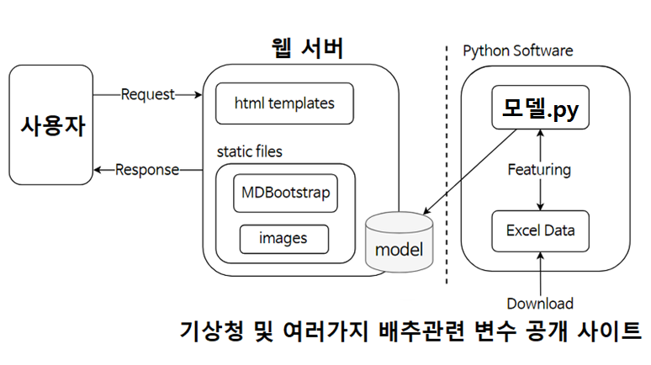
01 개발 현황
전체적인 시스템 구성도
농산물 생산자에게 정보전달
-웹 플랫폼 활용
-사용자를 고려하여 가독성 있게
-다양한 도표 활용
정확한 정보전달
-결과에 필요한 변수 추출
-적합한 학습 모델 결정
-피드백을 통한 수정
추가 요소
-지역을 차츰 확대할 계획
-새로운 툴을 통한 웹 구성

Slide 8
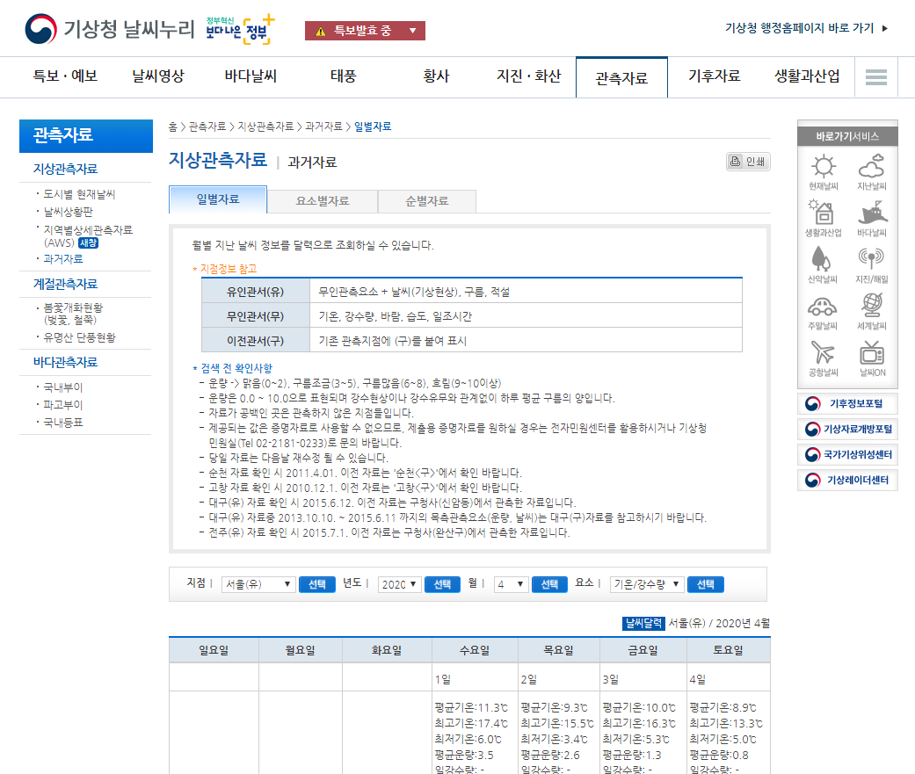
01 개발 현황
데이터 수집
※ 데이터 수집 기준
1.데이터 수집 연도 (2006년 ~ 2020년까지)
2.수집 데이터 품목: - 일부 지역(전라남도 화순)
- 출하량이 높은 지역 날씨
- 배추 가격(도매 가격 기준)
- CPI
- 대표 품종 1월1일~4월 11일
- 거래 장소
→광주 도매시장 월동 배추
1. 대한민국에서 배추 출하량이 가장 많은 지역인 전라남도 화순으로 정함.
화순 지역의 날씨 관련 데이터를 2006~2020년까지 모두 추출함.

Slide 9
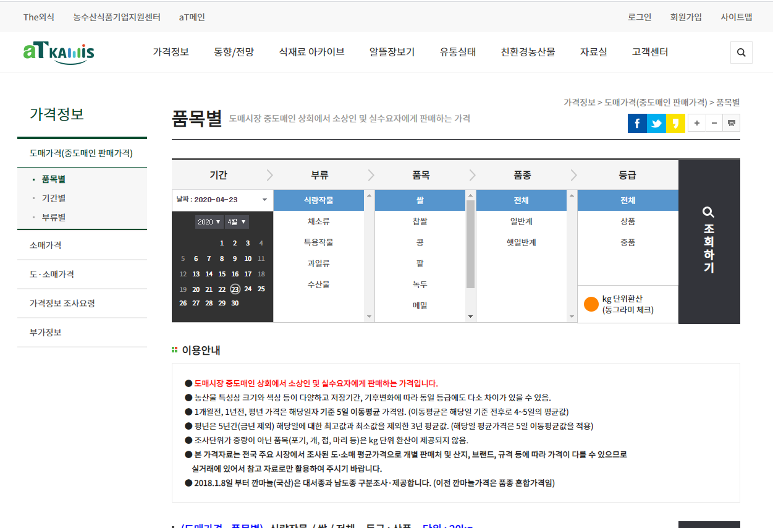
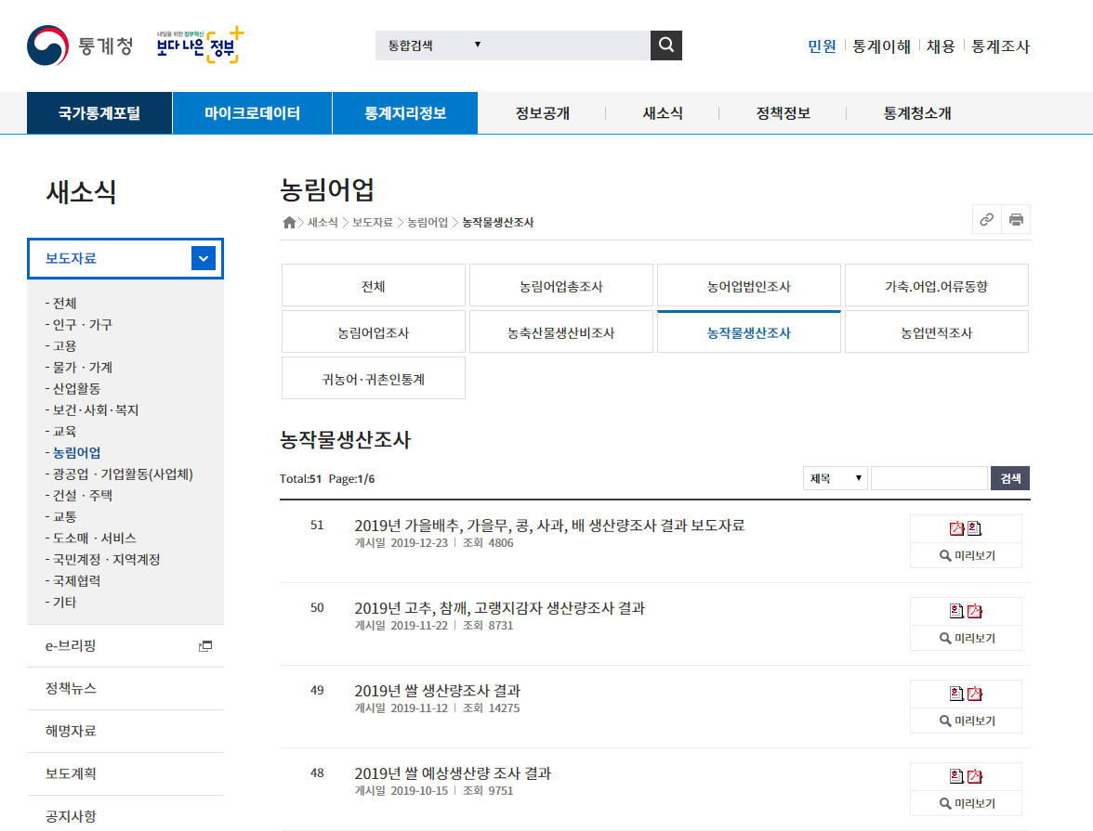
01 개발 현황
데이터 수집
※ 데이터 수집 기준
1.데이터 수집 연도 (2006년 ~ 2020년까지)
2.수집 데이터 품목: - 일부 지역(전라남도 화순)
- 출하량이 높은 지역 날씨
- 배추 가격(도매 가격 기준)
- CPI
- 대표 품종 1월1일~4월 11일
- 거래 장소
→광주 도매시장 월동 배추
1. Kamis 외 농업 관측 본부에서 배추 가격정보를 모두 수집함
2. 통계청에서 배추 생산량 자료를 모두 수집함
3. 통계청에서 CPI(소비자 물가 지수) 자료도 모두 수집함

Slide 10
01 개발 현황
데이터 수집
일시 | 평균기온(°C) | 최저기온(°C) | 최고기온(°C) | 일강수량(mm) | 평균 풍속(m/s) | 평균 상대습도(%) | 합계 일조시간(hr) | 합계 일사량(MJ/m2) | 평균 지면온도(°C) | 최저 초상온도(°C) | 0.5M 평균 습도(%) | 10CM 일 토양수분(%) | 상품 광주 도매가(원) | 중품 광주 도매가(원) | 출하량(kg)
2006-01-01 | 0.3 | -5 | 6.1 |  | 0.3 | 83.5 | 0.4 | 4.4 | 0.1 | -6
2006-01-02 | 1.9 | -2.2 | 6.6 |  | 1.7 | 73.8 | 3 | 9.69 | 1.1 | -3.5 |  |  | 7500 | 6300 | 38000
… | … | … | … | … | … | … | … | … | … | … | … | … | … | … | …
… | … | … | … | … | … | … | … | … | … | … | … | … | … | … | …
2020-04-09 | 10.5 | 1.9 | 17.6 |  | 4.3 | 43.3 | 11.2 | 23.94 | 11.1 | 1.1 | 54.31 | 38.05 |  |  | 44710
2020-04-10 | 9.9 | 7.4 | 12.7 |  | 2.5 | 67.4 | 0.1 | 6.36 | 10.3 | 6.5 | 65.07 | 37.74 |  |  | 40940
2020-04-11 | 8.2 | 6.5 | 10.9 | 14.6 | 1.6 | 92 | 0 | 6.01 | 10.2 | 5.9 | 93.28 | 38.2 |  |  | 7840
앞선 배추 관련 자료를 날짜를 기준으로 하나의 CSV 파일로 병합하는 작업을 진행함
(약 8000줄)

Slide 11

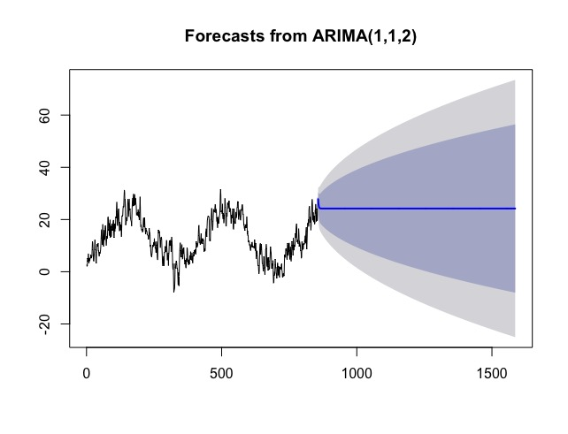
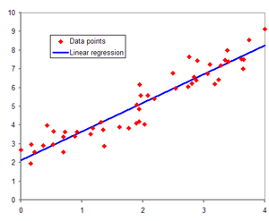
01 개발 현황
머신 러닝 및 학습 모델
※ 최종 선정된 머신 러닝 플랫폼 및 모델 3가지
모델 선정 이유＆ 기대 효과
Google AutoML Table
Google AutoML Table
Google AutoML Table이란?
대량의 데이터를 입력 받은 후 타겟과의 연관성을 분석해주고 미래예측을 해주는 머신 러닝 시스템
다양한 변수가 배추 가격과 생산량에 얼마만큼 영향을 미치는지에 대한 정도를 알 수 있음
ARIMA
선형 회귀 모델

Slide 12
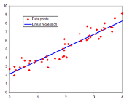
01 개발 현황
머신 러닝 및 학습 모델
※ 최종 선정된 머신 러닝 플랫폼 및 모델 3가지
모델 선정 이유＆ 기대 효과
선형 회귀 모델
선형 회귀 모델이란?
타겟에 대한 변수 값을 입력 받은 후 변수가 타겟에 얼마나 가중치를 가지는지 학습하여 미래를 예측하는 기법 Y(타겟)=aX1+bX2+cX3….(가중치)
통계학과 학우 2명과의 협업을 통해 모델을 구현
여러가지 변수를 입력하면 배추가격을 예상할 수 있음.
Google AutoML Table
ARIMA
선형 회귀 모델

Slide 13
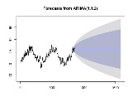
01 개발 현황
머신 러닝 및 학습 모델
※ 최종 선정된 머신 러닝 플랫폼 및 모델 3가지
모델 선정 이유＆ 기대 효과
ARIMA
ARIMA 모델이란?
시계열 분석 기법의 한 종류.
과거의 관측 값과 오차를 사용해서 현재의 시계열 값을 설명하는 모델
AutoML Table과 선형 회귀 모델과 달리 X축에는 시간 Y축에는 금액만으로 흐름을 분석하여 주기적인 가격에 대한
예측을 할 수 있음.
Google AutoML Table
ARIMA
선형 회귀 모델

Slide 14
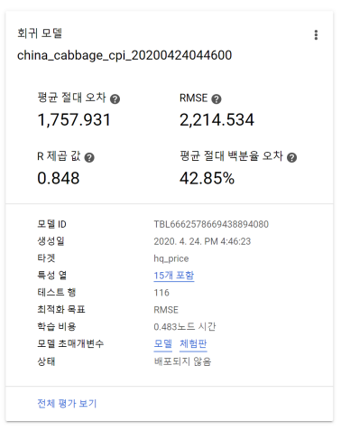

01 개발 현황 : AutoML
Google AutoML Table을 통해 분석한 결과
평균 절대 오차 : 0~ 무한대를 가지며 값이 작을수록 품질이 높음.
RMSE : 0~ 무한대를 가지며 값이 작을수록 품질이 높음.
R 제곱 값 : 0~1 까지 이며, 1에 가까울수록 정확도가 높음.
분석된 결과

Slide 15
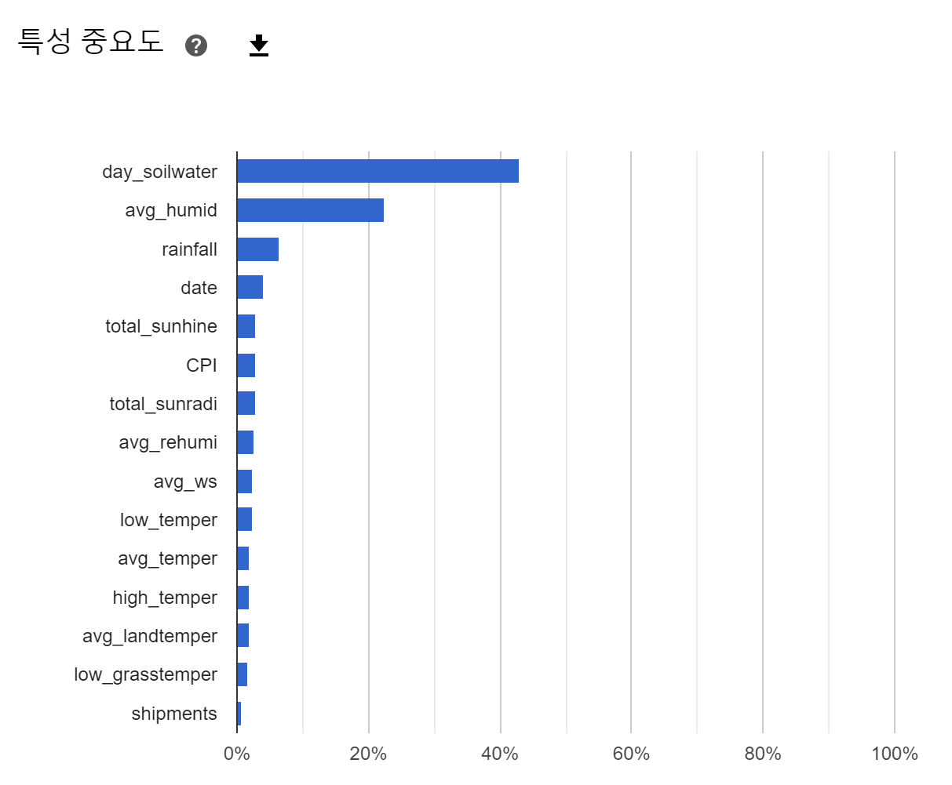
01 개발 현황 : AutoML
Google AutoML Table을 통해 분석한 결과
► 특성 중요도 : 현재 데이터 타겟 열이 배추 도매 가격이므로, 가격이 어떤 변수에 영향을 받는지를 알 수 있다.
중요도 결과 :
day_soilwater : 10CM 일 토양수분(%)
avg_humid : 0.5M 평균 습도(%)
rainfall : 일강수량(mm)
date : 날짜
total_sunshine : 합계 일조시간(hr)
CPI : 한국 소비자 물가 지수
… : 그 외
분석된 결과

Slide 16
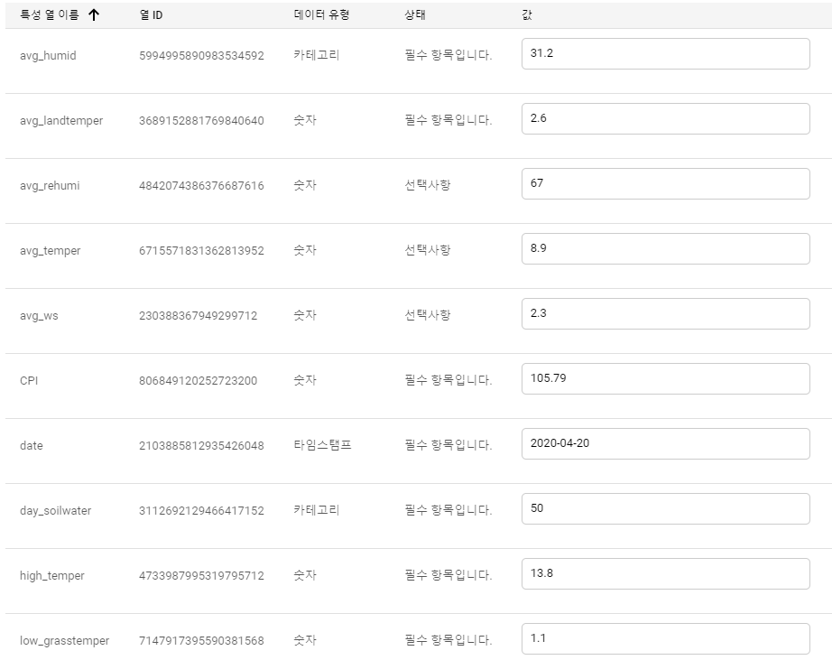
01 개발 현황 : AutoML
Google AutoML Table을 통해 미래를 예측
2020년 4월 20일의 변수 값을 입력하여 타겟인 매출을 예상
avg_temper [평균기온(°C)] : 8.9
low_temper [최저기온(°C)] : 3.7
high_temper [최고기온(°C)] : 13.8
rainfall [일강수량(mm)] : 25.5
avg_ws [평균 풍속(m/s)] : 2.3
avg_rehumi [평균 상대습도(%)] : 67
total_sunhine [합계 일조시간(hr)] : 185.9
total_sunradi [합계 일사량(MJ/m2)] : 465.5
avg_landtemper [평균 지면온도(°C)] : 2.6
low_grasstemper [최저 초상온도(°C)] : 1.1
avg_humid [0.5M 평균 습도(%)] : 31.2
day_soilwater [10CM 일 토양수분(%)] : 50
shipments [출하량(kg)] : 9,000
CPI [소비자 물가지수] : 105.79
분석된 결과

Slide 17
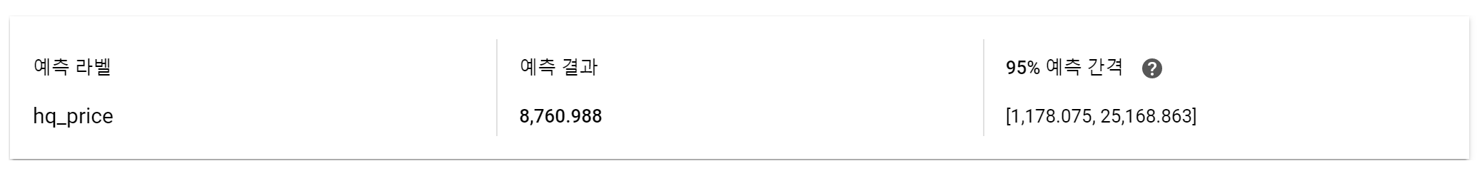
01 개발 현황 : AutoML
Google AutoML Table을 통해 미래를 예측
2020년 4월 20일의 배추 관련 변수 값을 입력하여 타겟인 가격을 예상한 결과 8,760원. 실제 해당날짜의 배추가격은 10,000원으로 87%의 정확도를 보여 줌.
분석된 결과

Slide 18



01 개발 현황 : 선형회귀 모델
TensorFlow라이브러리를 이용한 선형회귀 모델
선형회귀 모델로 학습을 하여 save폴더에 학습내용을 저장해두고 예측 할 때는 새로 학습을 하는 것이 아니라 저장된 학습파일을 기준으로 예측

Slide 19
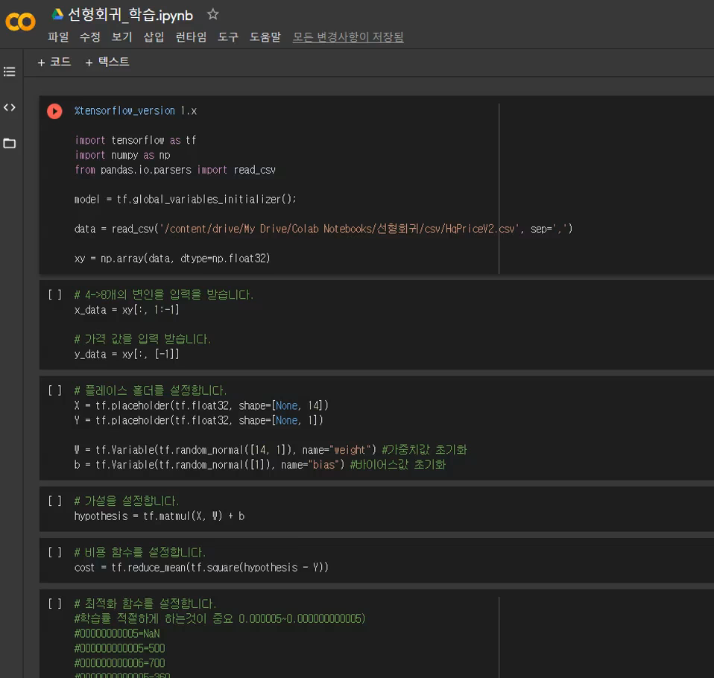
01 개발 현황 : 선형회귀 모델
선형회귀 학습.py를 실행한 모습

Slide 20
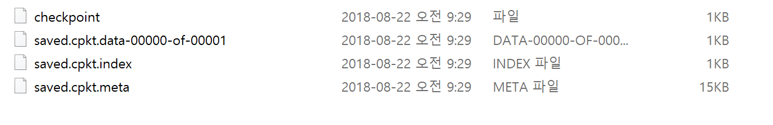
01 개발 현황 : 선형회귀 모델
학습한 결과를 save폴더에 저장한 모습

Slide 21
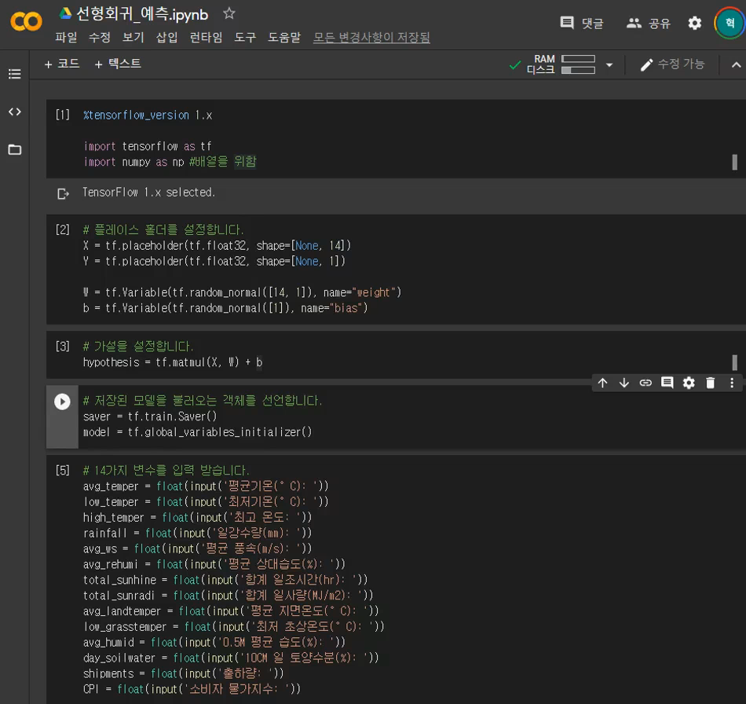
01 개발 현황 : 선형회귀 모델
선형회귀 예측.py를 실행한 모습

Slide 22
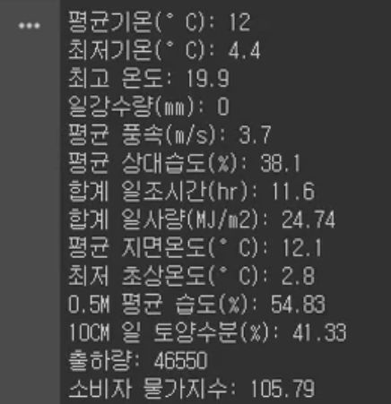
01 개발 현황 : 선형회귀 모델
2020년 4월 20일 예측 결과
2020년 4월 20일의 배추 관련 변수 값을 입력하여 타겟인 가격을 예상한 결과 11674원으로 실제 가격 10000원과 84%의 정확도를 보여줌.

Slide 23
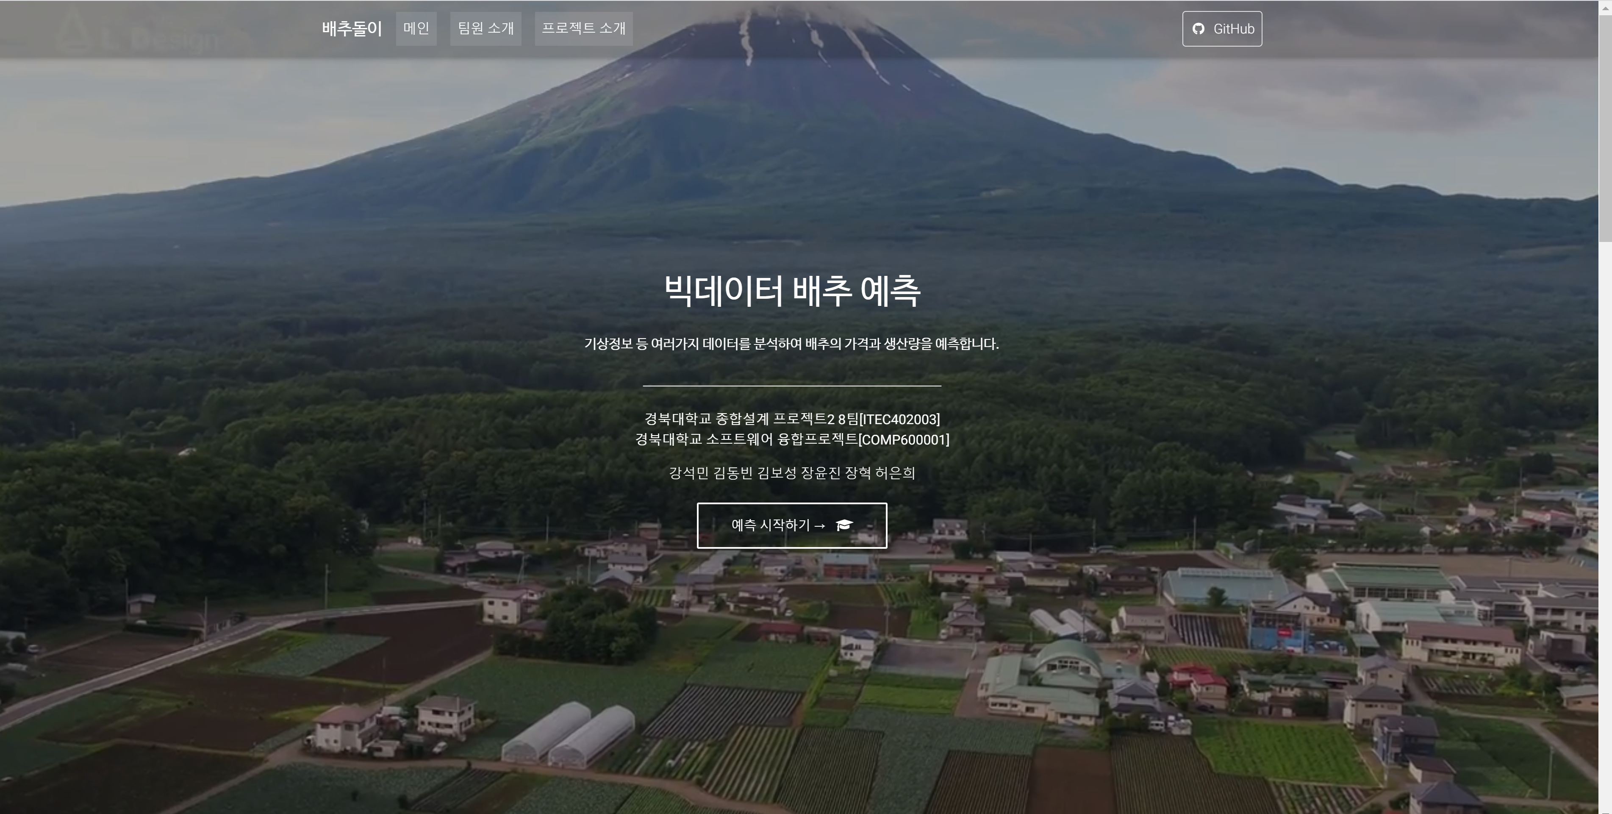
01 개발 현황 : 플랫폼
사용자 플랫폼 : 홈페이지
웹 선정 이유
분석결과를 보여주는 플랫폼은 초기 계획인 안드로이드 어플리케이션에서 온라인 홈페이지로 변경함.
->웹은 모바일,PC이외에 인터넷
접속이 가능한 모든 기기에서
가능함.
->사용자가 배추 관련 상인이라는 것을 고려 할 때
접근성이 가장 좋은 플랫폼
홈페이지 주소 : http://janghyeok.iptime.org:8787/

Slide 24
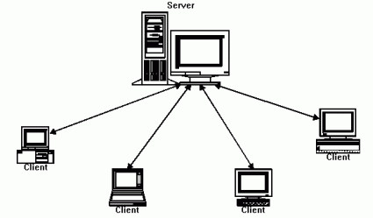
01 개발 현황 : 플랫폼
홈페이지 서버
http://janghyeok.iptime.org:8787/
DHCP 도메인
홈페이지 서버 운영은 따로 웹 호스팅 업체를 사용하지 않고 팀원의 PC가 서버가 되어서 운영. DHCP 도메인을 이용하여 외부에서도 http://janghyeok.iptime.org:8787/
라는 하이퍼링크를 통해 홈페이지 접속 가능.

Slide 25
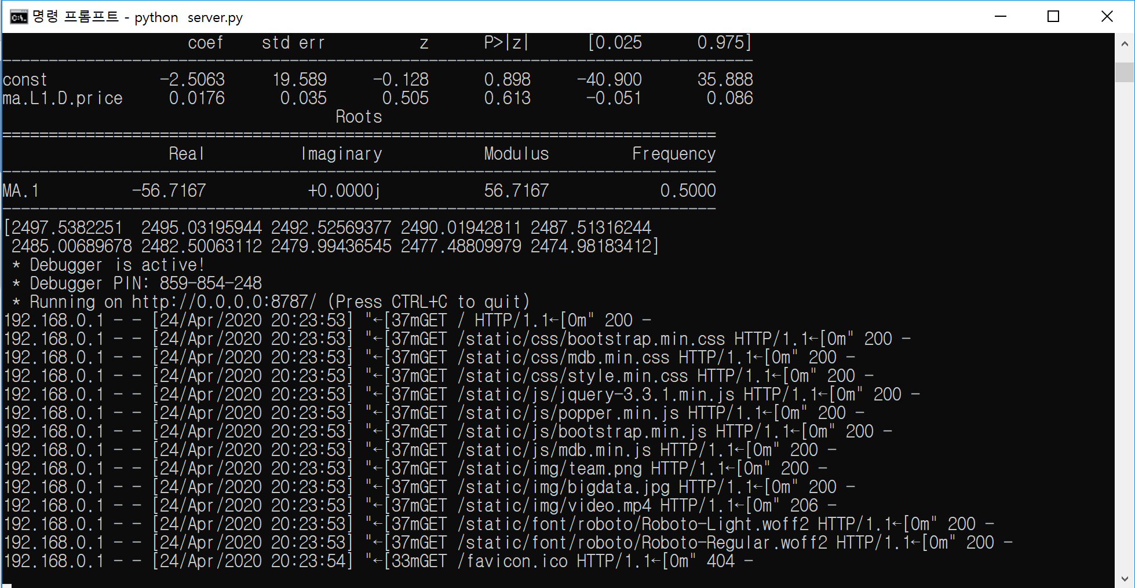
01 개발 현황 : 플랫폼
홈페이지 서버
파이썬 FLASK
파이썬 FLASK를 이용하면 서버를 실행하여 내부나 외부에서 해당 홈페이지 파일(index.HTML)을 연결 할 수 있음.
<파이썬 FLASK를 이용해 서버가 실행되는 모습>

Slide 26
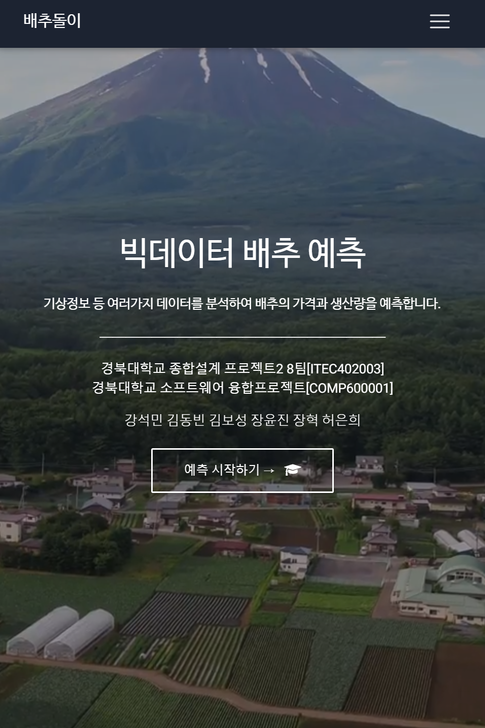
01 개발 현황 : 플랫폼
홈페이지 레이아웃 : 반응형 웹
반응형 웹이란?
홈페이지를 보게 되는 클라이언트의 해상도는 가로로 긴 모니터 혹은 세로로 긴 스마트폰 등 다양한 기기를 사용하기 때문에 그러한 해상도 비율에 맞게 홈페이지의 구성도 바뀌게 되는 반응형 웹 레이아웃을 사용.
<데스크탑 모니터를 통해 홈페이지를 본 모습>
<스마트폰 화면을 통해
홈페이지를 본 모습>

Slide 27
01 개발 현황
2020.04.26 현재 진행상태 정리
배추 관련 변수를 최근 15년간 수집하였고 하나의 파일로 통합한 CSV파일 제작
CSV 데이터 파일을 Google AutoML을 이용하여 분석 함.
CSV 데이터 파일을 파이썬 라이브러리 TensorFlow 선형회귀 모델을 이용해 분석 함.
결과를 예측해주는 홈페이지 프로토타입을 제작.
파이썬 Flask와 DCHP 도메인을 이용하여 팀원의 컴퓨터가 홈페이지 서버 역할을 하게해서 외부에서 접속 가능하도록 함.

Slide 28
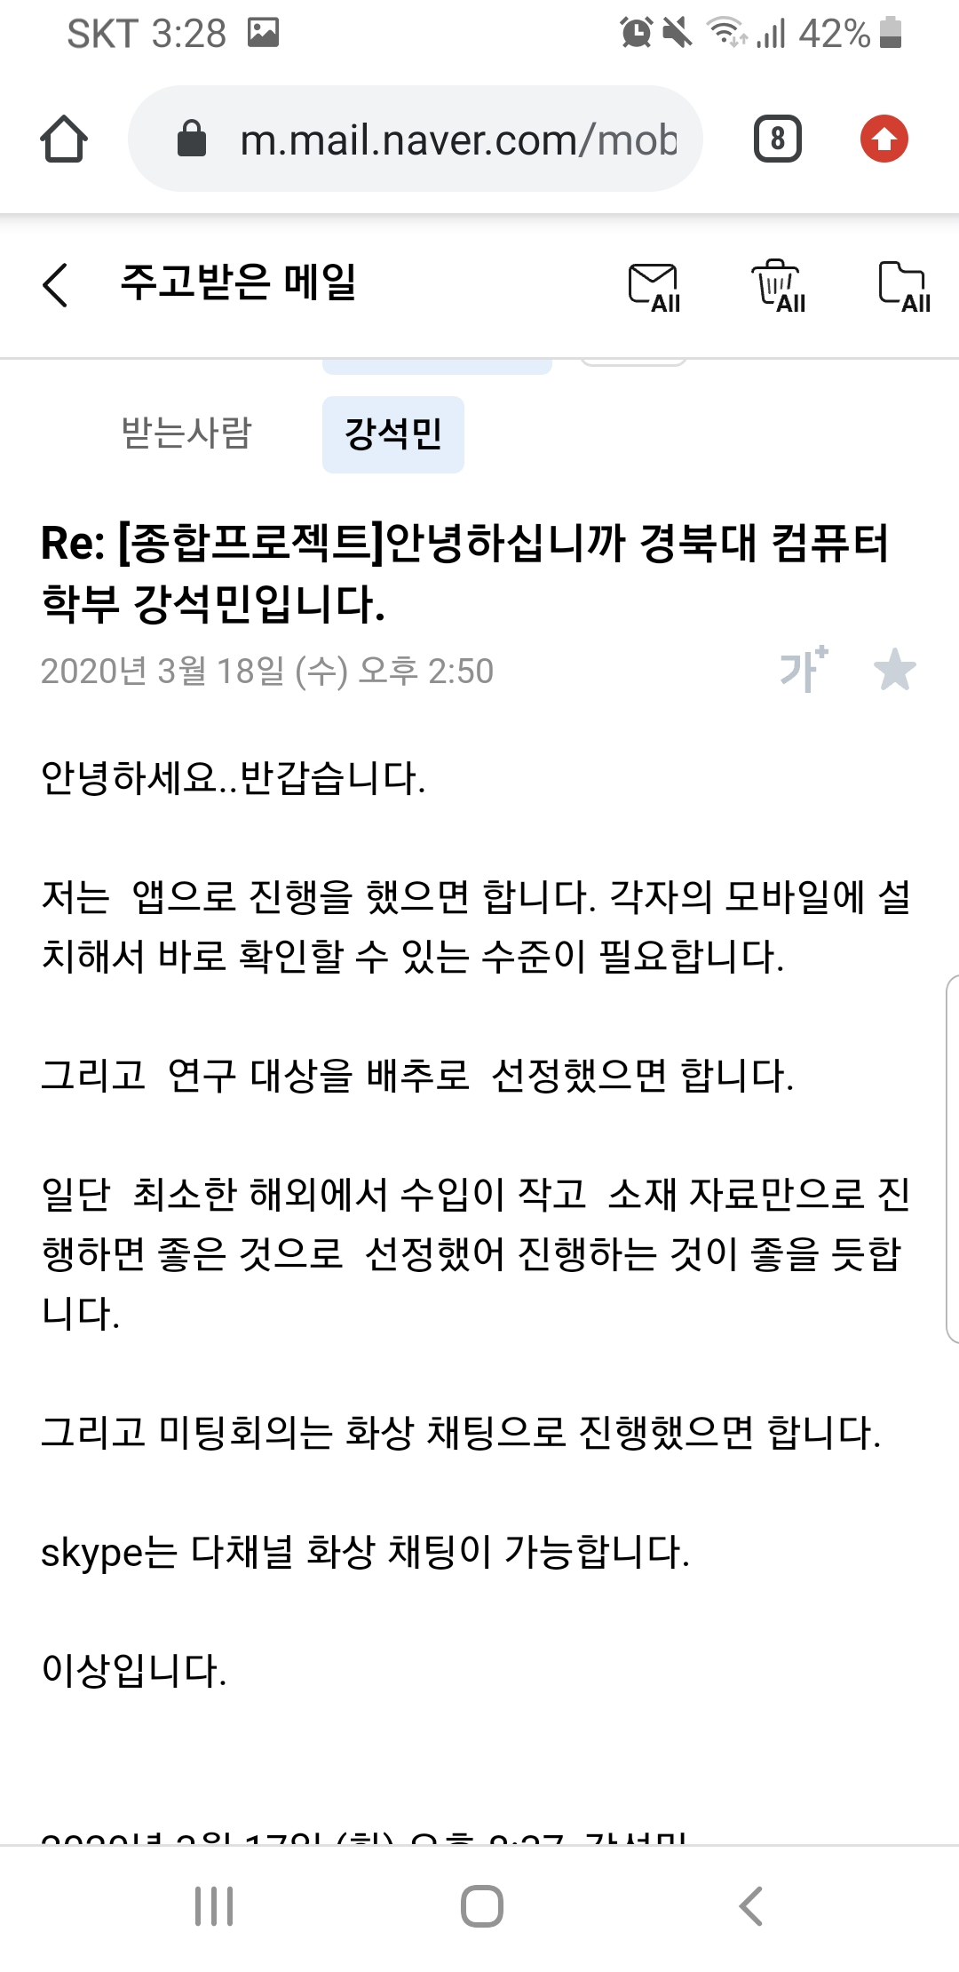
02 멘토링 내역
메일을 통한 멘토와의 연락 내역
20.03.18

Slide 29
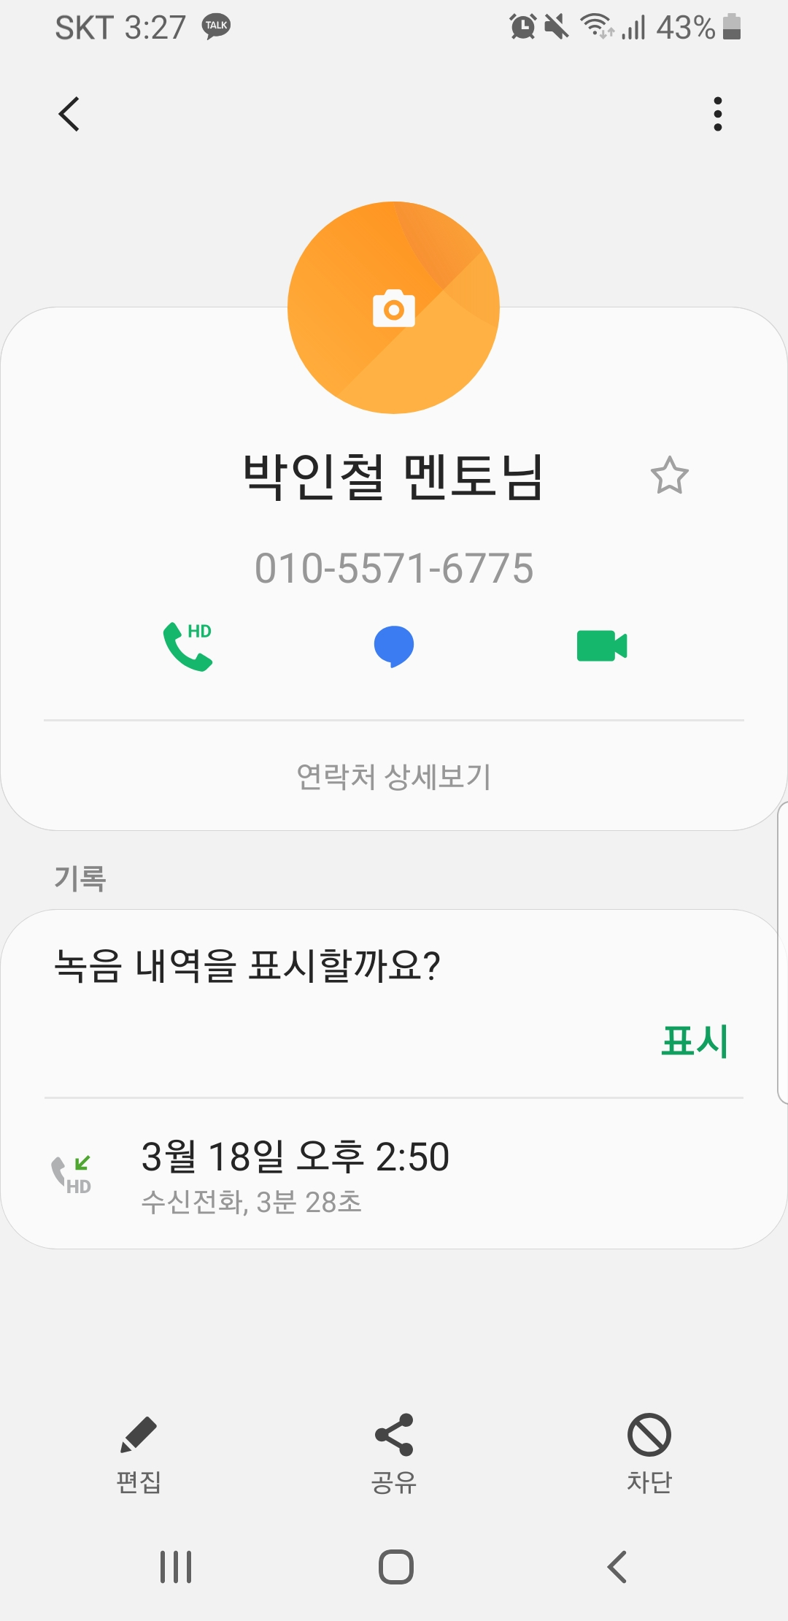
02 멘토링 내역
통화를 통한 멘토와의 연락 내역
통화내용
품목은 수입해서 쓰는 것은 데이터양이 많아지니 국내 내수로 사용할 수 있는 농식품을 권장
품목으로 육류 생선 등도 가능
날씨와 다른 외부요인에 영향을 많이 받는 한 품목에 대하여 사용자가 보기 쉽게 만드는 것이 최우선 목표
어플리케이션을 통한 결과
통계학과 학우 2명과의 회의 및 향후 화상회의 진행 방향 계획
20.03.18

Slide 30
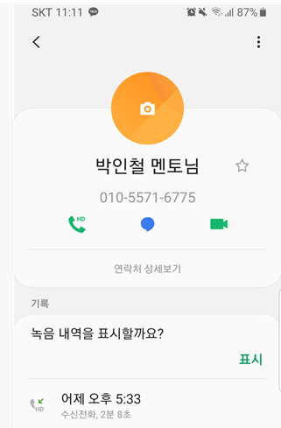
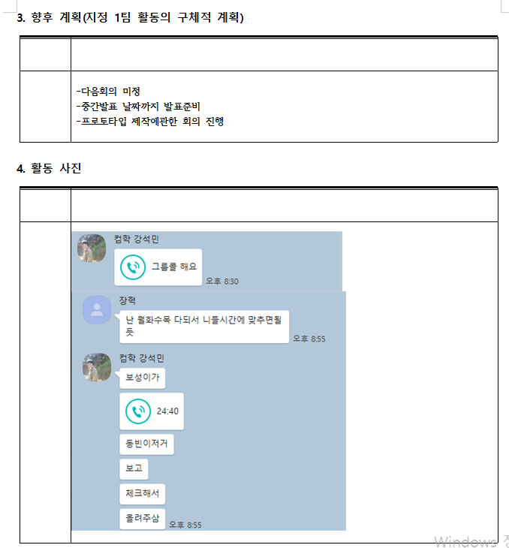
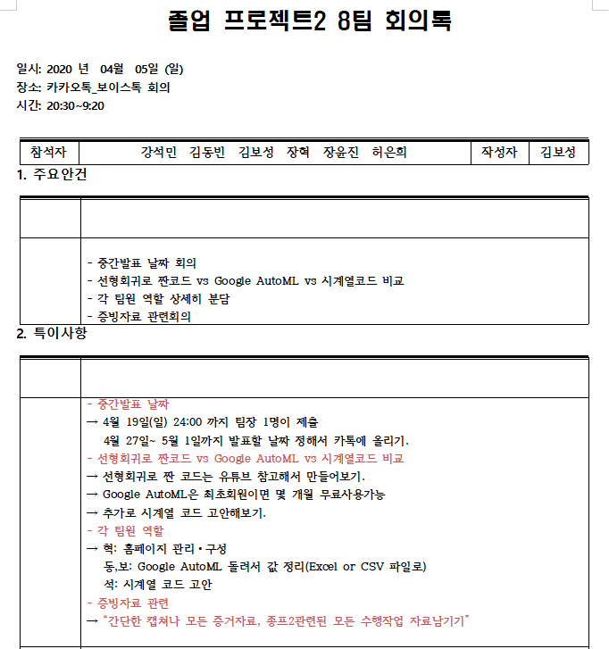
03 멘토링 내역 및 애로 사항
Contact
※ 자체 회의 회의록
※ 멘토링 증빙 자료
프로젝트를 진행할수록 프로젝트가 추구하는 방향이 달라 지는 점을 발견.
분석 결과 배추 가격에 영향을 미치는 것은 기상정보와 관련된 변수인데, 이렇게 되면 기상정보를 예측 하는 것이 배추가격을 예측하게 되는것과 같아지는 문제점. 즉 배추가격을 예측하기 위해서는 기상정보를 예측해야 된다는 결론이 됨. 멘토님 과의 연락을 통해 내린 결론은 변수를 통한 분석법 외에도 주기적인 변화를 예측해주는 시계열 분석방법 등을 추가해서 다각도로 예측을 하는 식으로 방향을 잡음.

Slide 31
04 향후 계획
파이썬 TensorFlow라이브러리 중 시계열 데이터 분석인 ARIMA 모형을 통해 배추 가격을 예상 해보기.
파이썬 TensorFlow라이브러리를 통한 데이터 분석 뿐만이 아니라 통계학과 학우들의 R프로그래밍을 이용하여서 다양한 방법으로 데이터 분석 해보기.
3. 홈페이지에서 사용자가 바로 분석결과를 볼 수 있도록 현재 만든 프로토타입 홈페이지에 TensorFlow
파이썬 코드를 이식하기.
4. 현재 배추 관련 변수 수집 지역을 생산과 거래량이 가장 많은 전라남도로 하였음. 플랫폼을 완성하고 나면
그 외 지역도 추가.

Slide 32
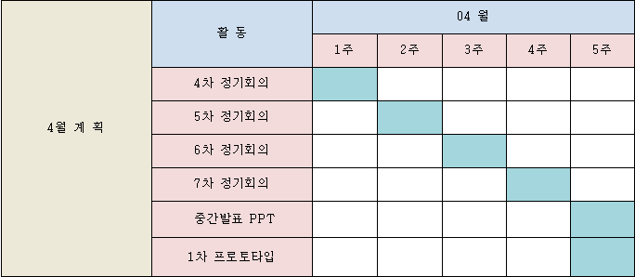
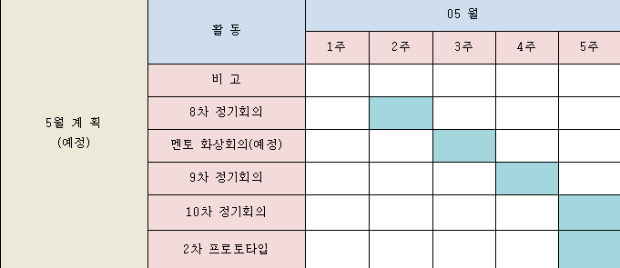
04 향후 계획
※ 상세 일정 ＆ 추후 일정
1. 중간발표 기간 : 4.27~5.1
2. 1차 Proto Type : 5월 초
3. 8차 정기회의 : 5월 5일
4. 2차 멘토 화상회의 : 5월 12일(변동 있음)
5. 9차 정기회의 : 5월 19일
6. 10차 정기회의 : 5월 26일
7. 2차 Proto Type : 타입 5월 30일

Slide 33

Q&A

Slide 34
Thank You
감사합니다.

